Slide 1
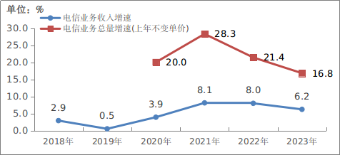
一、行业总体情况
（一）电信业务量收保持增长
经初步核算（注1），2023年电信业务收入累计完成1.68万亿元，比上年增长6.2%。按照上年价格计算的电信业务总量同比增长16.8%。

Slide 2
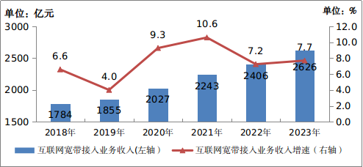
（二）固定互联网宽带接入业务收入平稳增长
2023年，完成固定互联网宽带接入业务收入2626亿元，比上年增长7.7%，在电信业务收入中占比由上年的15.2%提升至15.6%，拉动电信业务收入增长1.2个百分点。

Slide 3
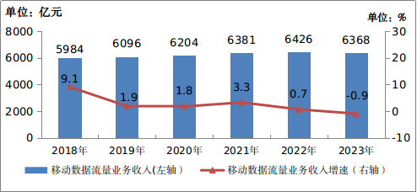
（三）移动数据流量业务收入小幅回落
2023年，完成移动数据流量业务收入6368亿元，比上年下降0.9%，在电信业务收入中占比由上年的40.5%下降至37.8%。

Slide 4
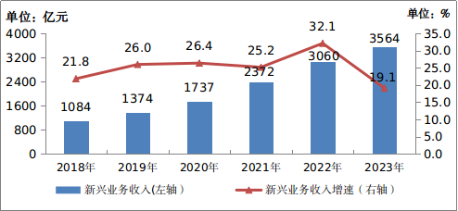
（四）新兴业务收入保持较高增速
数据中心、云计算、大数据、物联网等新兴业务快速发展，2023年共完成业务收入3564亿元，比上年增长19.1%，在电信业务收入中占比由上年的19.4%提升至21.2%，拉动电信业务收入增长3.6个百分点。其中，云计算、大数据业务收入比上年均增长37.5%，物联网业务收入比上年增长20.3%。

Slide 5
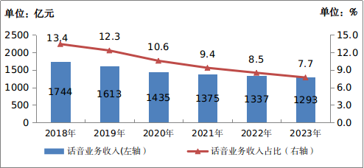
（五）语音业务收入持续下滑
互联网应用对话音业务替代影响持续加深。2023年，三家基础电信企业完成固定语音和移动语音业务收入185.3亿元和1108亿元，比上年分别下降8%和2.5%，两项业务合计占电信业务收入的7.7%，占比较上年回落0.8个百分点。

